Slide 1
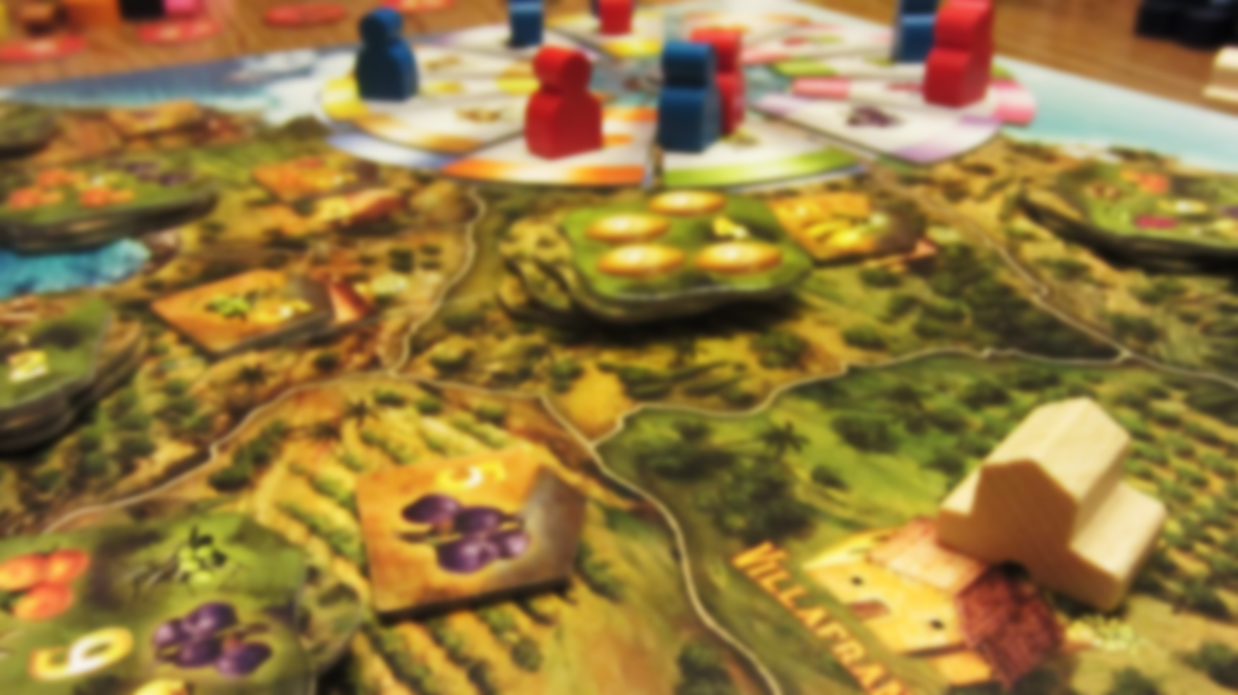
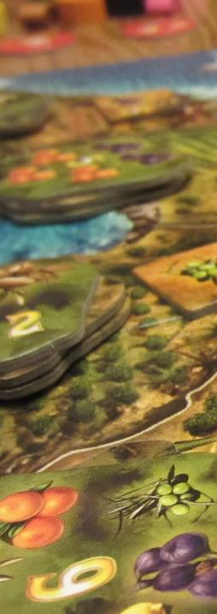
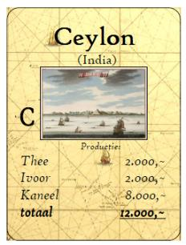
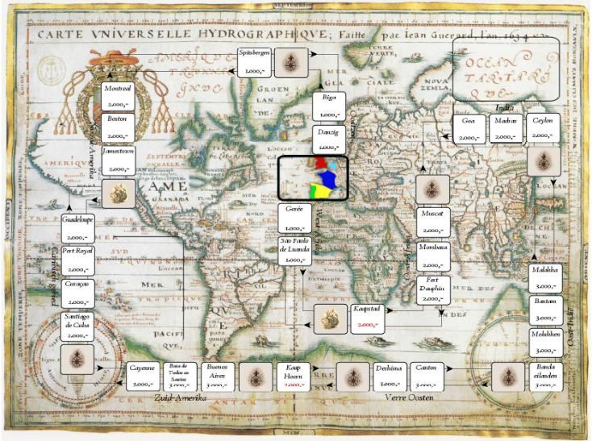
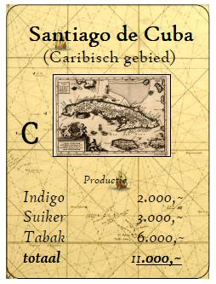
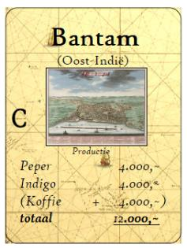
Spelenderwijs de geschiedenis door

Slide 2
Gamification à la Koen
Elementen van de werkvormen:
Ontdekken leren (Meaning, Sensation, Discovery)
Samenwerkend leren (Social Influence, Fellowship)
Competitie-element (Social Influence, Accomplishment, Scarcity, Challenge)
Concretisering en inleving (Meaning, Ownership, Fantasy, Submission)
Hist. ontwikkeling centraal (Meaning, Narrative)
Hist. aankleding (Meaning, Narrative, Submission)
Contingentie (Avoidance, Unpredictability)
Kans (Avoidance, Unpredictability)
Strategie (Empowerment, Soial Influence, Avoidance, Challenge)

Slide 3
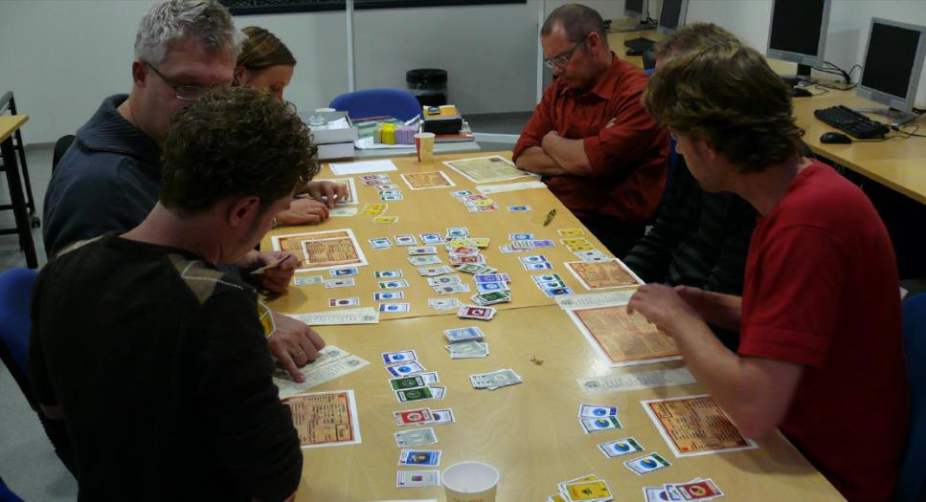
Gamification à la Koen

Slide 4
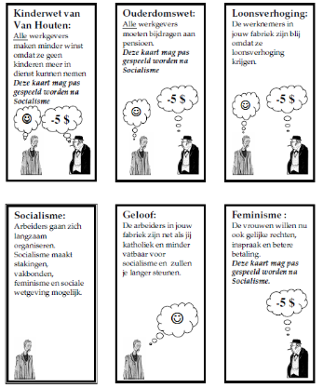
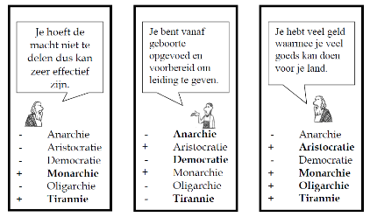
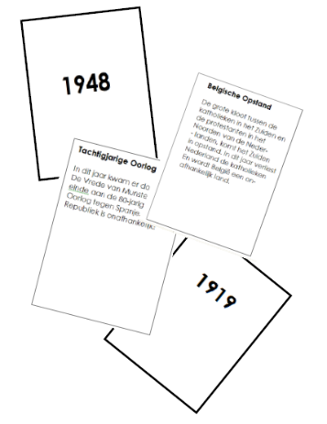
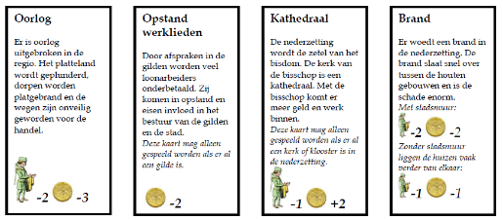
Gamification à la Koen

Slide 5
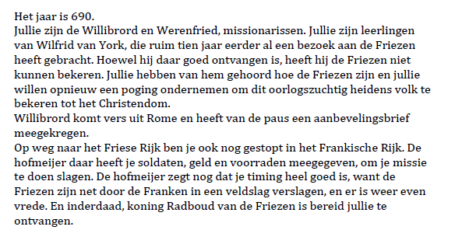
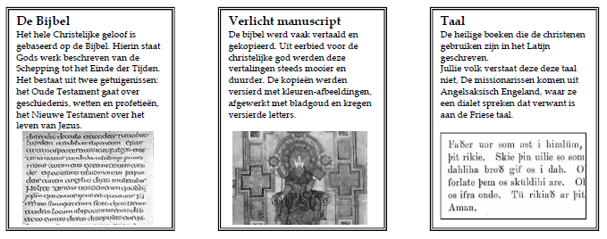
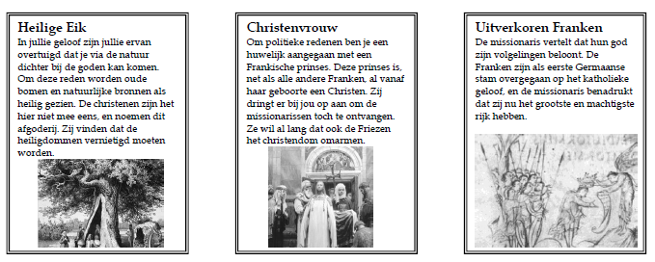
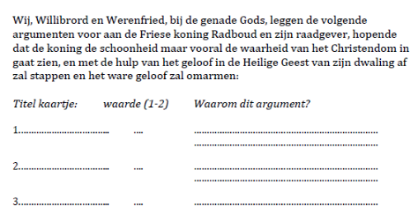
Gamification à la Koen

Slide 6
Gamification à la .....
Stap 1: zoek een onderwerp
Stap 2: lees je in op inhoud
Stap 3: hoofd- en bijzaken onderscheiden
→ inhoudelijke lesdoelen formuleren
Stap 4: concretiseren
Stap 5: mechanisme zoeken dat beste bij lesdoelen past
Stap 6: mechanisme testen
Stap 7: mechanisme aankleden met info uit stap 4.
Stap 8: spel testen → spel spelen!

Slide 7
Site: koenhenskens.jimdo.nl
Mail: koen.henskens@han.nl

